Slide 1
SỬ 8- Tiết 39 - Bài 26:
PHONG TRÀO KHÁNG CHIẾN CHỐNG PHÁP
TRONG NHỮNG NĂM CUỐI THẾ KỈ XIX
I. CUỘC PHẢN CÔNG CỦA PHÁI CHỦ CHIẾN TẠI KINH THÀNH HUẾ. VUA HÀM NGHI RA “CHIẾU CẦN VƯƠNG”

Slide 2
1. Cuộc phản công quân Pháp của phái chủ chiến ở Huế tháng 7/1885
Tiết 39 - Bài 26: PHONG TRÀO KHÁNG CHIẾN CHỐNG PHÁP
TRONG NHỮNG NĂM CUỐI THẾ KỈ XIX
I. CUỘC PHẢN CÔNG CỦA PHÁI CHỦ CHIẾN TẠI KINH THÀNH HUẾ. VUA HÀM NGHI RA “CHIẾU CẦN VƯƠNG”
a. Bối cảnh
Sau hai Hiệp ước 1883-1884, tình hình triều đình Huế như thế nào?
- Phái chủ chiến đứng đầu là Tôn Thất Thuyết, vẫn nuôi hy vọng giành lại quyền thống trị từ tay Pháp khi có điều kiện.
- Dựa vào ý chí của nhân dân và các quan lại ở địa phương.
- Họ ra sức xây dựng lực lượng, tích trữ lương thực, vũ khí.
- Đưa Ưng Lịch lên ngôi vua (vua Hàm Nghi).

Slide 3
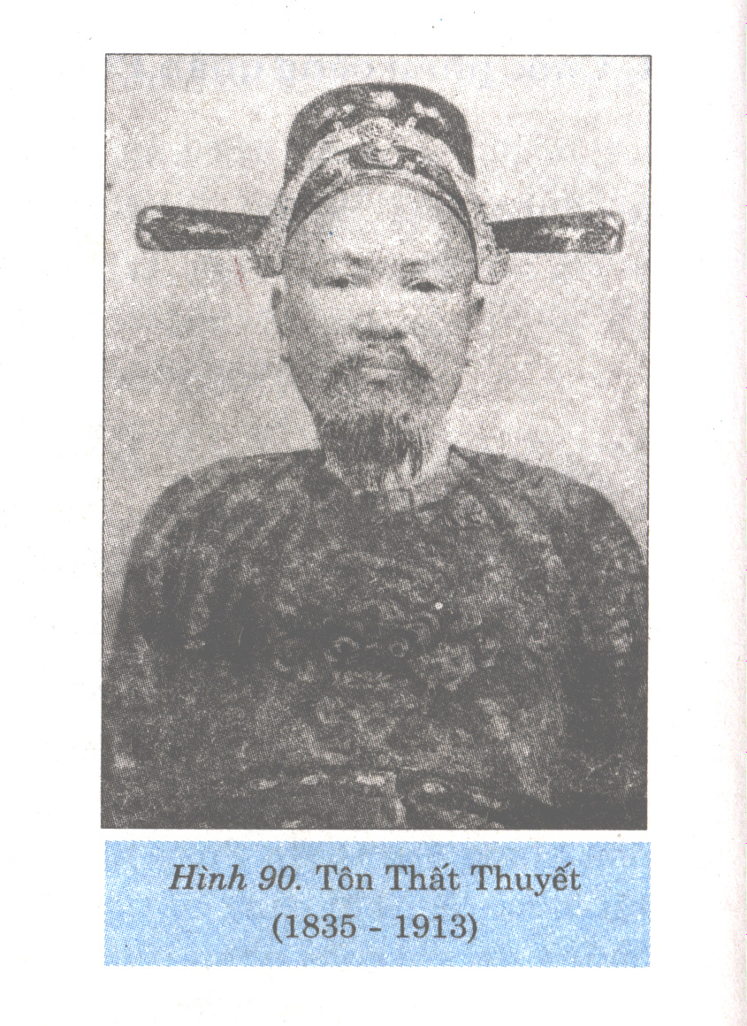
1. Cuộc phản công quân Pháp của phái chủ chiến ở Huế tháng 7/1885
I. CUỘC PHẢN CÔNG CỦA PHÁI CHỦ CHIẾN TẠI KINH THÀNH HUẾ. VUA HÀM NGHI RA “CHIẾU CẦN VƯƠNG”
a. Bối cảnh
Tôn Thất Thuyết sinh ngày 12/5/1835 tại thôn Phú Môn, xã Xuân Long (Huế). Ông xuất thân trong gia đình Hoàng tộc. Từng giữ chức Phụ chính đại thần, Thượng thư bộ Binh...Là một người yêu nước đứng đầu phái chủ chiến, ông cùng Vua Hàm Nghi đề xướng phong trào Cần vương cứu nước...
Tôn Thất Thuyết
(1835-1913)

Slide 4
1. Cuộc phản công quân Pháp của phái chủ chiến ở Huế tháng 7/1885
I. CUỘC PHẢN CÔNG CỦA PHÁI CHỦ CHIẾN TẠI KINH THÀNH HUẾ. VUA HÀM NGHI RA “CHIẾU CẦN VƯƠNG”
a. Bối cảnh
-Phái chủ chiến vẫn nuôi hy vọng giành lại quyền thống trị từ tay Pháp khi có điều kiện.
- Dựa vào ý chí của nhân dân và các quan lại ở địa phương.
- Họ ra sức xây dựng lực lượng, tích trữ lương thực, vũ khí.
- Đưa Ưng Lịch lên ngôi vua (vua Hàm Nghi).

Slide 5
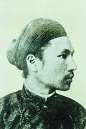
1. Cuộc phản công quân Pháp của phái chủ chiến ở Huế tháng 7/1885
I. CUỘC PHẢN CÔNG CỦA PHÁI CHỦ CHIẾN TẠI KINH THÀNH HUẾ. VUA HÀM NGHI RA “CHIẾU CẦN VƯƠNG”
Vua Hàm Nghi tên thật là Ưng Lịch (em ruột vua Kiến Phúc), lên ngôi lúc 13 tuổi. Ông là vị vua trẻ tuổi, yêu nước, có tinh thần chống Pháp tiêu biểu cho ý chí độc lập tự cường của dân tộc...Ông bị Pháp đày sang An-giê-ri năm 1888.
Vua Hàm Nghi
(1870-1943)

Slide 6
1. Cuộc phản công quân Pháp của phái chủ chiến ở Huế tháng 7/1885
I. CUỘC PHẢN CÔNG CỦA PHÁI CHỦ CHIẾN TẠI KINH THÀNH HUẾ. VUA HÀM NGHI RA “CHIẾU CẦN VƯƠNG”
a. Bối cảnh
Thái độ của Pháp trước hành động của phái chủ chiến?
- Pháp lo sợ, tìm mọi cách tiêu diệt phe chủ chiến, tình hình hết sức căng thẳng.

Slide 7
1. Cuộc phản công quân Pháp của phái chủ chiến ở Huế tháng 7/1885
I. CUỘC PHẢN CÔNG CỦA PHÁI CHỦ CHIẾN TẠI KINH THÀNH HUẾ. VUA HÀM NGHI RA “CHIẾU CẦN VƯƠNG”
a. Bối cảnh
- Phái chủ chiến vẫn nuôi hy vọng giành lại quyền thống trị từ tay Pháp khi có điều kiện.
- Dựa vào ý chí của nhân dân và các quan lại ở địa phương.
- Họ ra sức xây dựng lực lượng, tích trữ lương thực, vũ khí.
- Đưa Ưng Lịch lên ngôi vua (vua Hàm Nghi).
- Pháp lo sợ, tìm mọi cách tiêu diệt phe chủ chiến, tình hình hết sức căng thẳng.
b. Diễn biến

Slide 8
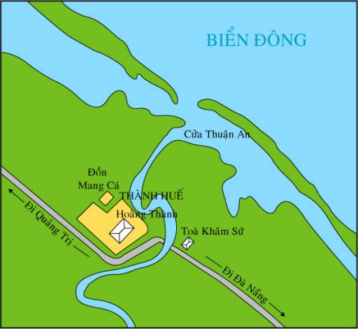
1. Cuộc phản công quân Pháp của phái chủ chiến ở Huế tháng 7/1885
Tiết 40 – Bài 26: PHONG TRÀO KHÁNG CHIẾN CHỐNG PHÁP
TRONG NHỮNG NĂM CUỐI THẾ KỈ XIX
I. CUỘC PHẢN CÔNG CỦA PHÁI CHỦ CHIẾN TẠI KINH THÀNH HUẾ. VUA HÀM NGHI RA “CHIẾU CẦN VƯƠNG”
a. Bối cảnh
b. Diễn biến
Lược đồ kinh thành Huế năm 1885

Slide 9

: Quân ta tấn công
: Quân ta rút lui
: Quân Pháp phản công
Lược đồ kinh thành Huế năm 1885

Slide 10
1. Cuộc phản công quân Pháp của phái chủ chiến ở Huế tháng 7/1885
I. CUỘC PHẢN CÔNG CỦA PHÁI CHỦ CHIẾN TẠI KINH THÀNH HUẾ. VUA HÀM NGHI RA “CHIẾU CẦN VƯƠNG”
a. Bối cảnh
b. Diễn biến
- Đêm mùng 4 rạng sáng 5-7-1885, Tôn Thất Thuyết hạ lệnh tấn công đồn Mang Cá và toà Khâm Sứ.
- Cuộc phản công thất bại.
- Tôn Thất Thuyết đưa vua Hàm Nghi ra Tân Sở (Quảng trị ) để tính chuyện kháng chiến lâu dài.

Slide 11
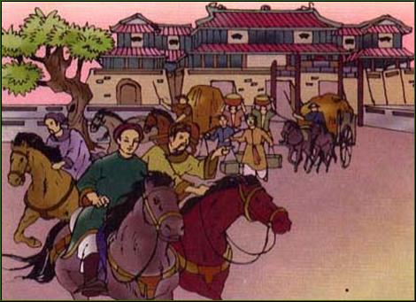
Tôn Thất thuyết đưa vua Hàm Nghi rời khởi kinh thành Huế

Slide 12
Thảo luận (3 phút)
Vì sao cuộc phản công của phái chủ chiến diễn ra nhưng nhanh chóng thất bại ?
- Lực lượng ta còn yếu, vũ khí ít, còn vướng phái chủ hòa.
- Pháp có vũ khí, lực lượng mạnh, ưu thế hơn hẳn.

Slide 13
1. Cuộc phản công quân Pháp của phái chủ chiến ở Huế tháng 7/1885
I. CUỘC PHẢN CÔNG CỦA PHÁI CHỦ CHIẾN TẠI KINH THÀNH HUẾ. VUA HÀM NGHI RA “CHIẾU CẦN VƯƠNG”
2. Phong trào Cần vương

Slide 14
1. Cuộc phản công quân Pháp của phái chủ chiến ở Huế tháng 7/1885
Tiết 40 – Bài 26: PHONG TRÀO KHÁNG CHIẾN CHỐNG PHÁP
TRONG NHỮNG NĂM CUỐI THẾ KỈ XIX
I. CUỘC PHẢN CÔNG CỦA PHÁI CHỦ CHIẾN TẠI KINH THÀNH HUẾ. VUA HÀM NGHI RA “CHIẾU CẦN VƯƠNG”
2. Phong trào Cần vương
a. Hoàn cảnh bùng nổ

Slide 15
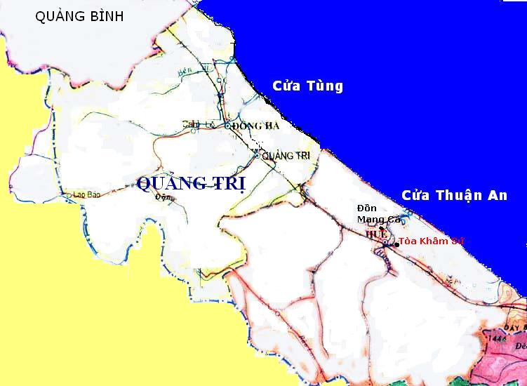
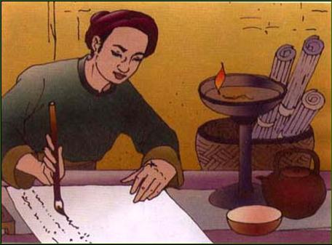
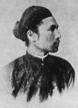
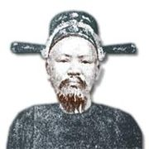
Tân Sở
Khi ra tới Tân Sở vua Hàm Nghi và Tôn Thất Thuyết có hành động gì?
Kinh thành HUẾ

Slide 16
1. Cuộc phản công quân Pháp của phái chủ chiến ở Huế tháng 7/1885
I. CUỘC PHẢN CÔNG CỦA PHÁI CHỦ CHIẾN TẠI KINH THÀNH HUẾ. VUA HÀM NGHI RA “CHIẾU CẦN VƯƠNG”
2. Phong trào Cần vương
a. Hoàn cảnh bùng nổ
- Cuộc phản công ở Huế thất bại, phái chủ chiến chạy ra tân sở, 13/7/1885 Tôn Thất Thuyết nhân danh vua Hàm Nghi ra chiếu Cần Vương.

Slide 17
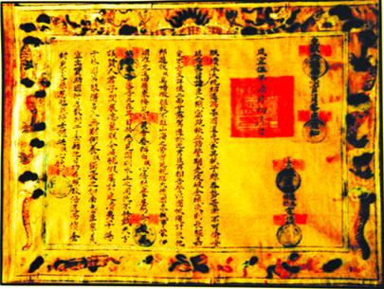
1. Cuộc phản công quân Pháp của phái chủ chiến ở Huế tháng 7/1885
Tiết 40 – Bài 26: PHONG TRÀO KHÁNG CHIẾN CHỐNG PHÁP
TRONG NHỮNG NĂM CUỐI THẾ KỈ XIX
I. CUỘC PHẢN CÔNG CỦA PHÁI CHỦ CHIẾN TẠI KINH THÀNH HUẾ. VUA HÀM NGHI RA “CHIẾU CẦN VƯƠNG”
2. Phong trào Cần vương
Chiếu Cần vương

Slide 18
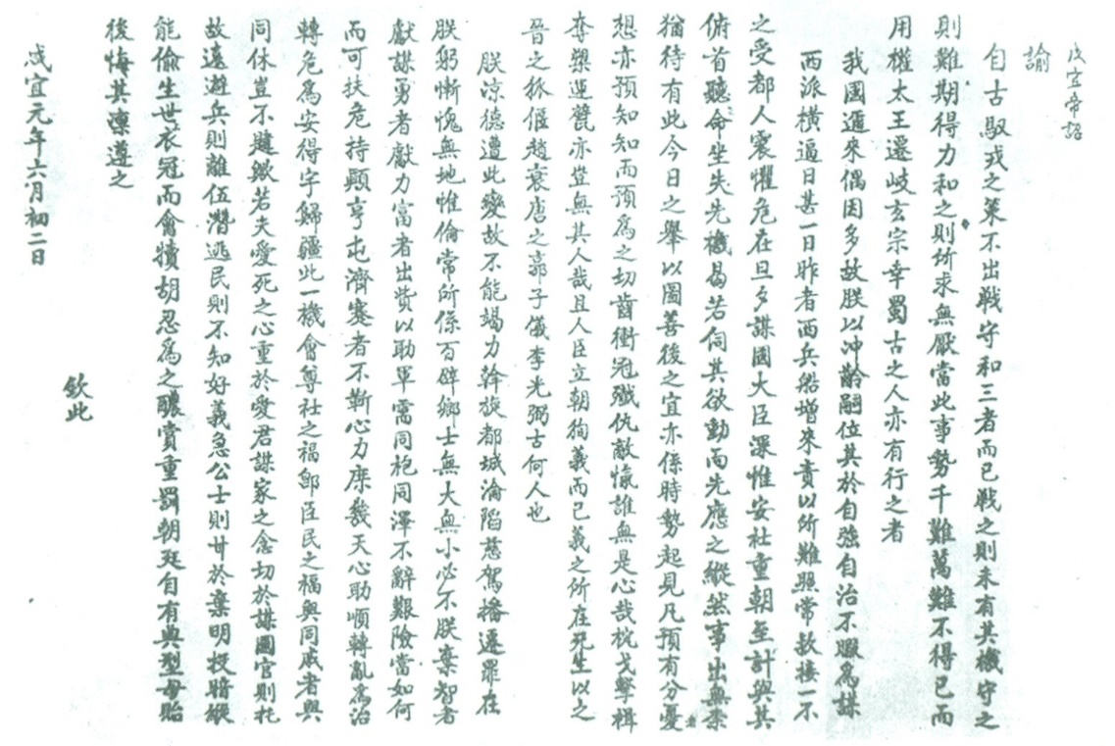
Toàn văn Chiếu Cần Vương

Slide 19
Chiếu Cần Vương
“Từ xưa kế xuất chống giặc không ngoài 3 điều: Đánh, giữ, hoà. Đánh thì chưa có cơ hội, hoà thì họ đòi hỏi không biết cáng. Đang lúc sự thế thiên vạn nạn như vậy, bất đắc dĩ phải dùng quyền thái dương ra đời ở đất Kì Huyền Tông sang chơi đất Thục, người xưa đều đã có làm. Nước ta gần đây ngẫu nhiên gặp nhiều việc, trẫm tuổi trẻ nối ngôi không lúc nào không nghĩ đến tự cường tự trị. Kẻ phái của Tây Nam bức hiện hình mỗi ngày một quá khôn. Hôm trước, chúng tăng binh quyền đến, buộc theo những điều mình không thể làm được. Ta chiếu lệ thường khoản tiếp chúng không chịu nhận một thứ gì. Trong triều đình đắn đo về 2 điều: cúi đầu tâm mạng ngồi để mất cơ hội, sao bằng nhìn thấy chỗ âm mưu biến động của địch mà đối phó trước, vì bằng việc xảy ra không thể tránh thì cũng còn có việc làm ngày nay để mưu tốt, cái lợi sau này, ấy là do thời thế xui nên vậy. Phàm những người cùng dư chia mối lo này cũng đã dư biết. Biết thì phải tham gia công việc, nghiến răng dựng tóc, thề giết hết giặc, nào ai là không có cái lòng như thế?”
(Trích “Chiếu Cần vương”)

Slide 20
1. Cuộc phản công quân Pháp của phái chủ chiến ở Huế tháng 7/1885
I. CUỘC PHẢN CÔNG CỦA PHÁI CHỦ CHIẾN TẠI KINH THÀNH HUẾ. VUA HÀM NGHI RA “CHIẾU CẦN VƯƠNG”
2. Phong trào Cần vương
- Sau khi vua ra Chiếu Cần vương, phong trào chống Pháp diễn ra thế nào?
Sau khi vua ra Chiếu Cần vương, phong trào chống Pháp diễn ra sôi nổi chia làm hai giai đoạn, từ 1885 – 1888 phong trào nổ khắp cả nước nhất là Bắc và Trung Kỳ, từ 1888 đến 1896 phong trào nổ ra nhiều cuộc khởi nghĩa lớn.

Slide 21
1. Cuộc phản công quân Pháp của phái chủ chiến ở Huế tháng 7/1885
I. CUỘC PHẢN CÔNG CỦA PHÁI CHỦ CHIẾN TẠI KINH THÀNH HUẾ. VUA HÀM NGHI RA “CHIẾU CẦN VƯƠNG”
2. Phong trào Cần vương
a. Hoàn cảnh bùng nổ
b.Diễn biến

Slide 22
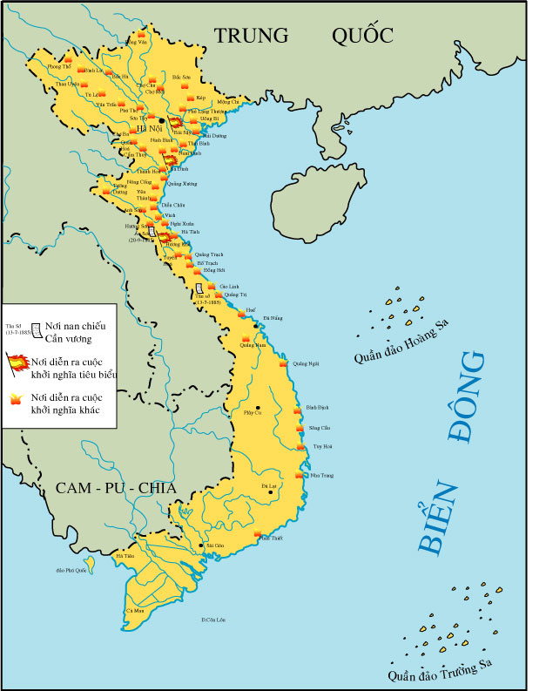
Trình bày diễn biến phong trào Cần vương?
Lược đồ phong trào Cần vương cuối TK XIX

Slide 23
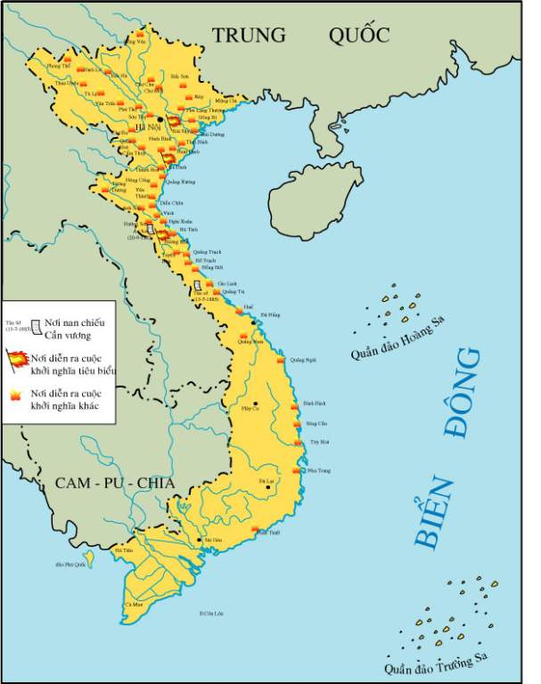
- Từ 1885 – 1888 phong trào
nổ khắp cả nước nhất
là Bắc và Trung Kỳ .
b. Diễn biến :
Nguyễn Văn Giáp
(Sơn Tây)
Nguyễn Xuân Ôn
(Nghệ An)
Nguyễn Duy Hiệu,
Trần Văn Dự
(Quảng Nam)
Lê Trực,
Nguyễn Phạm Tuân
(Quảng Bình)
Lê Trung Đình,
Nguyễn Tự Tân
(Quảng Ngãi)
Mai Xuân Thưởng
(Bình Định)

Slide 24
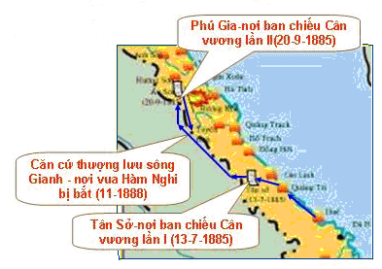
Ở Tân Sở (Quảng Trị) địa bàn chật hẹp, Tôn thất Thuyết đưa vua Hàm Nghi ra căn cứ Phú Gia (Hương khê – Hà Tĩnh) để mở rộng địa bàn hoạt động. Trên đường đi nhà vua đã nhận được sự giúp đỡ nhiệt tình của đồng bào các dân tộc ở vùng biên giới Việt – Lào.1886 Tôn Thất Thuyết sang Trung Quốc cầu viện.
Cuộc rút khỏi kinh thành Huế cuả phái chủ chiến

Slide 25
? Khi Tôn Thất thuyết sang Trung Quốc thì tình hình vua Hàm Nghi như thế nào?
- Tháng 11/1888 nhờ có tay sai dẫn đường, quân Pháp vào được nơi ở của nhà vua, bắt và đưa vua Hàm Nghi đi đày sang An-giê-ri lúc đó ông mới 17 tuổi.

Slide 26
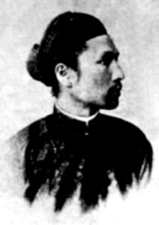
Chân dung vua Hàm Nghi khi bị đưa đi đày.
Hàm Nghi trang phục rất giản dị, đầu quấn khăn đen mặc áo the như dân là người cương nghị, khẳng khái, thông minh, quả cảm. Thực dân Pháp nhờ tay sai dẫn đường đến ngày 14-11-1888 chúng bắt được ông. Pháp tìm moị cách mua chuộc nhưng không được. Cuối cùng Pháp đày Nghi An –giê –ri , khi đó ông mới 17 tuổi.

Slide 27
Tiết 40 – Bài 26: PHONG TRÀO KHÁNG CHIẾN CHỐNG PHÁP
TRONG NHỮNG NĂM CUỐI THẾ KỈ XIX
I. CUỘC PHẢN CÔNG CỦA PHÁI CHỦ CHIẾN TẠI KINH THÀNH HUẾ. VUA HÀM NGHI RA “CHIẾU CẦN VƯƠNG”
Tiết 41. II- NHỮNG CUỘC KHỞI NGHĨA LỚN TRONG PHONG TRÀO CẦN VƯƠNG:

Slide 28
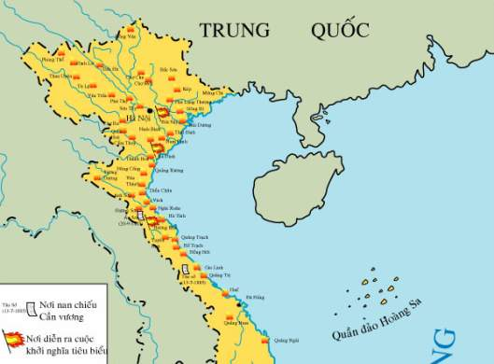
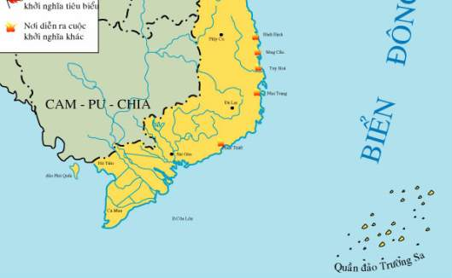
Khởi nghĩa Bãi Sậy
Khởi nghĩa Ba Đình
Khởi nghĩa
Hương Khê

Slide 29
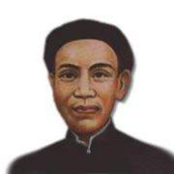
3. Khởi nghĩa Hương Khê (1885-1895)
- Lãnh đạo:
Phan Đình Phùng
Phan Đình Phùng (1847-1895)

Slide 30
Năm 1877, ông thi đậu đình nguyên đồng tiến sĩ, được bổ làm Tri huyện Yên Khánh (tỉnh Ninh Bình). Năm 1883, do bất đồng quan điểm với Tôn Thất Thuyết về việc phế vua Dục Đức, lập Hiệp Hòa ông bị cách chức, về quê lập trại cày, tự hiệu là "Châu Phong".
Năm 1885, hưởng ứng chiếu Cần Vương của vua Hàm Nghi, Phan Đình Phùng đã đứng ra chiêu tập lực lượng chống Pháp, từ các tỉnh Thanh Hóa, Nghệ An, Hà Tĩnh, Quảng Bình. Nghĩa quân đã xây dựng căn cứ tại Hương Sơn, Hương Khê, Hà Tĩnh. Đến năm 1889, ông được làm Bình Trung tướng quân.
Trong lúc cuộc chiến đấu còn tiếp diễn, ngày 28 tháng 12 năm 1895, do mắc bệnh lỵ nặng, Phan Đình Phùng đã qua đời tại bản doanh (núi Quạt), thọ 49 tuổi. Không lâu sau cái chết của ông, cuộc khởi nghĩa do ông phát động hoàn toàn bị trấn áp. Nguyên trước đó, Hoàng Cao Khải có viết thư dụ ông về hàng triều đình nhưng bị thẳng thừng từ chối, nên sau khi mất, mộ táng của ông bị Hoàng Cao Khải quật lên, tán thi hài của ông với thuốc súng và bắn xuống sông Lam.

Slide 31
3. Khởi nghĩa Hương Khê (1885-1895)
“Khen thay Cao Thắng tài to
Lấy ngay súng giặc về cho thợ rèn
Đêm ngày tỉ mỉ mở xem
Lại thêm có cả đội Quyên cúng tài
Xưởng trong cho chí xưởng ngoài
Thợ rèn cao tỉnh đều mời hội công
Súng ta chế tạo vừa xong
Đem ra mà bắn nức lòng thắm thay
Bắn cho tiệt giống quân Tây
Cậy nhiều súng ống phen này hết khoe.”
(Vè Quan Đình)
- Lãnh đạo: Phan Đình Phùng, Cao Thắng

Slide 32
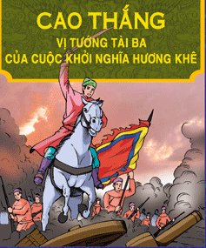
Cao Thắng (1864-1893)

Slide 33
Cao Thắng (1864-1893)
Năm 1887 khi Phan Đình Phùng ra Bắc liên lạc với các lực lượng kháng Pháp, Cao Thắng được giao quyền chỉ huy nghĩa quân. Trong một trận đánh thắng đội quân của ông đã thu được 17 khẩu súng và 60 viên đạn. Ông cùng với Lê Phần, Lê Quyên tháo súng ra nghiên cứu để chế tạo súng cho nghĩa quân. Ông tổ chức mở xưởng đúc vũ khí theo kiểu châu Âu ở chiến khu Vũ Quang và sản xuất được 500 khẩu súng theo mẫu 1874 của Pháp. Ngoài chế tạo vũ khí, ông còn xây dựng được một đội quân có tính chiến đấu cao, kỷ luật nghiêm.
Tháng 9 năm 1889, Phan Đình Phùng trở về căn cứ, cử Cao Thắng làm tổng chỉ huy nghĩa quân và thu được nhiều thắng lợi trong những năm 1890 - 1891.
Năm 1893, trong trận đánh Đồn Nu (Thanh Xuân - Thanh Chương - Nghệ An), ông bị trúng đạn và hy sinh lúc mới 29 tuổi.
Cái chết của Cao Thắng là tổn thất lớn cho quân khởi nghĩa Phan Đình Phùng. Sau khi ông mất, quân Phan Đình Phùng chỉ thắng thêm được 1 trận Vụ Quang năm 1894 và không lâu sau khi Phan Đình Phùng mất (1895), cuộc khởi nghĩa bị trấn áp hẳn.

Slide 34
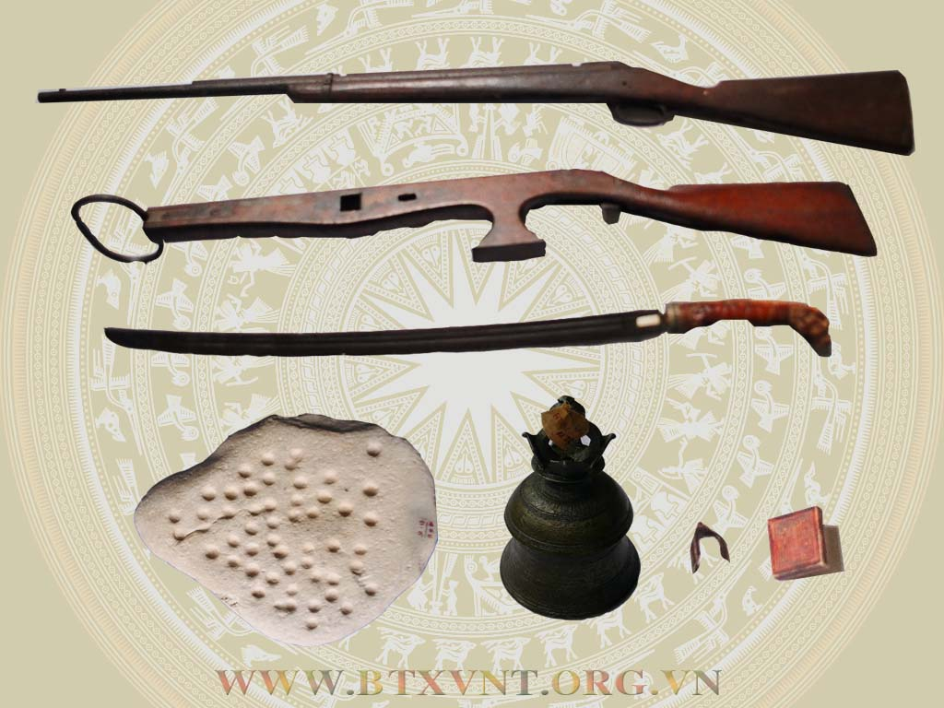

Vũ khí của nghĩa quân Phan Đình Phùng

Slide 35
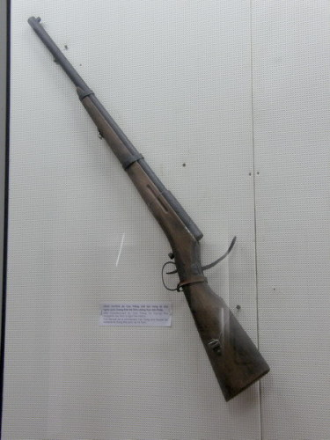
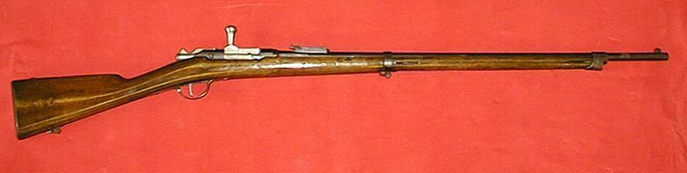
Súng trường do Cao Thắng chế tạo
Súng trường của Pháp
(năm1874)

Slide 36
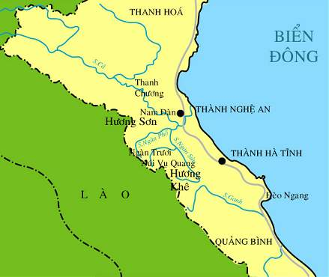
3. Khởi nghĩa Hương Khê (1885-1895)
- Lãnh đạo: Phan Đình Phùng.
Căn cứ chính: Ngàn Trươi (Hương Khê- Hà Tĩnh)
Địa bàn hoạt động: Khắp 4 tỉnh từ Thanh Hóa đến Quảng Bình
- Diễn biến:
+ Giai đoạn 1: 1885-1888: thời kỳ tổ chức, huấn luyện, xây dựng công sự, rèn đúc vũ khí.
+ Giai đoạn 2: 1888-1895: thời kỳ chiến đấu mạnh mẽ đẩy lùi nhiều cuộc càn quét của địch.
HƯƠNG KHÊ
Lược đồ khởi nghĩa Hương Khê

Slide 37
3. Khởi nghĩa Hương Khê (1885-1895)
- Lãnh đạo:
- Địa bàn : Huyện Hương Khê và Hương Sơn ( Hà Tĩnh)
- Căn cứ chính: Ngàn Trươi (Hương Khê- Hà Tĩnh)
- Diễn biến:
+ Giai đoạn 1: 1885-1888: thời kỳ tổ chức, huấn luyện, xây dựng công sự, rèn đúc vũ khí.
+ Giai đoạn 2: 1888-1895: thời kỳ chiến đấu mạnh mẽ đẩy lùi nhiều cuộc càn quét của địch.
-> Ngày 28/12/1895: Phan Đình Phùng hi sinh -> khởi nghĩa thất bại.
HƯƠNG KHÊ
Lược đồ khởi nghĩa Hương Khê

Slide 38
3. Khởi nghĩa Hương Khê (1885-1895)
Phan Đình Phùng khóc thương người anh hùng trẻ tuổi
CaoThắng, hi sinh khi mới 29 tuổi (1893).
“Có chí không thành, anh hùng đã mất.
Chưa thắng đã chết, ý trời ra sao?
Công muốn lập nên, gõ mái * nặng thề trừ giặc nước
Việc khôn tính trước, lên yên ** nay thấy vắng người.”
* Điển tích “gõ mái”.
** Điển tích “lên yên”

Slide 39
3. Khởi nghĩa Hương Khê (1885-1895)
Bài thơ tuyệt mệnh của của Phan Đình Phùng
“Nhung trường vâng mệnh đã mười đông
Vũ lược còn chưa lập được công
Dân đói kêu trời, xao xác nhạn,
Quân gian chật đất, rộn ràng ong
Chín lần xa giá non sông cách
Bốn bể nhân dân nước lửa hồng
Trách nhiệm càng cao càng nặng gánh
Tướng môn riêng thẹn mặt anh hùng”
Bản dịch của Trần Huy Liệu
Thơ văn yêu nước thế kỷ XIX
Phan Đình Phùng (1847-1895)
“Ông chết rồi, nhưng bọn Pháp vẫn không tha, chúng quật mộ ông lên, đốt xác và cho đem vứt đi. Người ta báo thù cả người đã nằm yên dưới mộ”. (Trần Dân Tiên)

Slide 40
3. Khởi nghĩa Hương Khê (1885-1895)
Nhận xét về cuộc khởi nghĩa Hương Khê?
Cuộc khởi nghĩa Hương Khê đánh dấu bước phát triển cao nhất của phong trào Cần vương dưới sự lãnh đạo của các văn thân, sĩ phu yêu nước.
Cuộc khởi nghĩa Hương Khê thất bại cũng đánh dấu phong trào Cần vương kết thúc trong cả nước.

Slide 41
3. Khởi nghĩa Hương Khê (1885-1895)
- Ý nghĩa: Là cuộc khởi nghĩa tiêu biểu, có qui mô lớn nhất, trình độ tổ chức cao và chiến đấu bền bỉ.

Slide 42
- Tại sao nói cuộc khởi nghĩa Hương Khê là cuộc khởi nghĩa điển hình nhất trong phong trào Cần vương?.
( Lãnh đạo, địa bàn, qui mô, trình độ tổ chức, thời gian, tính chất)
Lãnh đạo: tài giỏi, có uy tín, lập được nhiều chiến công, chế tạo được vũ khí.
- Địa bàn: rộng khắp trên bốn tỉnh.
- Quy mô: Số quân đông có 15 quân thứ (đơn Vị)lớn nhất, chế tạo được súng trường.
Trình độ tổ chức: cao, chặt chẽ, chiến đấu bền bỉ.
Thời gian: kéo dài 10 năm.
Tính chất : quyết liệt đầy cam go.

Slide 43

Trận Vụ Quang (ngày 17 tháng 10 năm 1894)
“Biết được Phan Đình Phùng cùng đại bộ phận nghĩa quân đóng ở Vụ Quang, địch chủ trương tập kích tiêu diệt toàn bộ lực lượng và bắt lãnh tụ. Nhưng được báo trước, Phan Đình Phùng cùng các tướng lĩnh chuẩn bị đối phó. Lợi dụng thế nước xiết qua trước mặt khu trại, Phan Đình Phùng dùng kế “sa nang úng thủy” của Hàn Tín đánh Sở ngày xưa để giết giặc. Ông cho nghĩa quân lên tận nguồn sông, chặt gỗ to làm kè chặn nước và dẫn nhiều khúc gỗ thả sẵn trên nguồn. Giặc đến, nghĩa quân để cho địch yên ổn đi qua chỗ sông cạn nước, chờ lúc địch đến đúng giữa dòng, Phan Đình Phùng ra lệnh phá kè trên nguồn. Nước bị dồn ứ từ lâu, đến lúc được tháo, ào ào chảy xuống, kéo theo những khúc gỗ chặt để sẵn, vun vút lao xuống. Quân địch, phần bị nước cuốn bất ngờ, phần bị gỗ to lao vào người, phần lại bị nghĩa quân mai phục hai bên bờ bắn ra, nên bị chết rất nhiều”.
( Trích tư liệu Lịch sử lớp 8 trang 125 – Nhà xuất bản giáo dục)

